Slide 1
Ch 10. 스토어드 프로그램

Slide 2
핵심 개념
  스토어드 프로시저 개요와 사용법
  스토어드 함수 개요와 사용법
  커서 개요와 사용법
  트리거 개요와 사용법

Slide 3
10.1 스토어드 프로시저
10.1.1 스토어드 프로시저의 개요
  스토어드 프로시저란?
    Stored Procedure, 저장 프로시저
    MariaDB에서 제공되는 프로그래밍 기능
    쿼리문의 집합으로 어떠한 동작을 일괄 처리하기 위한 용도로 사용
    자주 사용되는 일반적인 쿼리를 모듈화
      필요할 때마다 호출

Slide 4
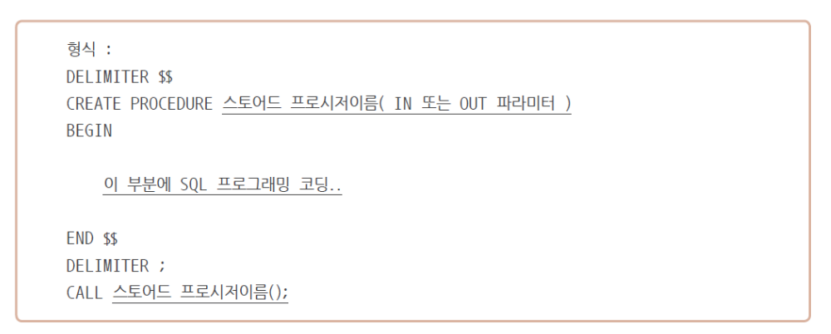
10.1 스토어드 프로시저
10.1.1 스토어드 프로시저의 개요
  스토어드 프로시저의 형식
    자세한 형식은 p.413 참조
    많이 쓰이는 것만 뽑은 간단한 형식
      CALL 프로시저_이름() 으로 호출

Slide 5
10.1 스토어드 프로시저
10.1.1 스토어드 프로시저의 개요
  스토어드 프로시저의 수정과 삭제
    수정 - ALTER PROCEDURE
    삭제 - DROP PROCEDURE
  매개 변수의 사용
    입력 매개 변수 지정
      IN 입력_매개 변수_이름 데이터_형식
    스토어드 프로시저 실행
      CALL 프로시저_이름(전달 값);
    출력 매개 변수 지정
      OUT 출력_매개 변수_이름 데이터_형식
      SELECT…INTO 문으로 값 대입

Slide 6
10.1 스토어드 프로시저
10.1.1 스토어드 프로시저의 개요
  프로그래밍 기능 – 편하고 강력한 SQL 프로그래밍
  스토어드 프로시저 내의 오류 처리
    DECLARE 액션 HANDLER FOR 오류조건 처리할_문장 구문
    스토어드 프로시저는 테이블이 없어도 만들어짐
      테이블 존재 여부를 확인하고 실행
    P.417~424의 실습 코드
      7장 내용과도 연결되므로 꼭 복습할 것 !!!

Slide 7
10.1 스토어드 프로시저
10.1.1 스토어드 프로시저의 특징
  MariaDB의 성능 향상
    긴 SQL 코드 대신 스토어드 프로시저 이름 및 매개 변수 등 몇 글자의 텍스트만 전송
      네트워크의 부하를 줄일 수 있으며, 결과적으로 MariaDB의 성능 향상
    유지관리가 간편
      C#이나 Java 등의 클라이언트 응용프로그램에서 스토어드 프로시저 이름만 호출하도록 설정함
      데이터베이스에서 관련된 스토어드 프로시저의 내용을 일관되게 수정/유지보수 등의 작업

Slide 8
10.1 스토어드 프로시저
10.1.1 스토어드 프로시저의 특징
  모듈식 프로그래밍 가능
    스토어드 프로시저를 생성해 놓으면 언제든지 실행 가능
    스토어드 프로시저로 저장해 놓은 쿼리의 수정, 삭제 등의 관리가 수월
    다른 모듈식 프로그래밍 언어와 동일한 장점도 가짐
  보안 강화 가능
    스토어드 프로시저에만 접근 권한 - 보안 강화

Slide 9
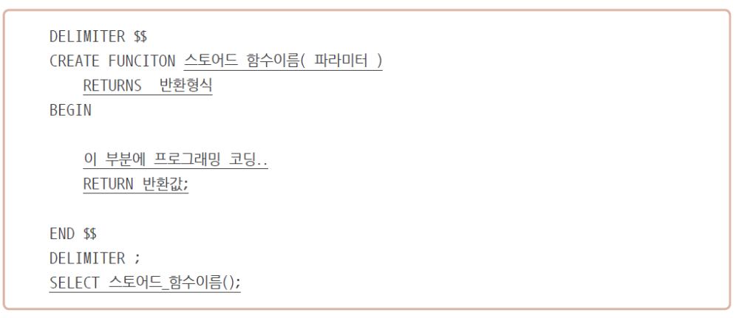
10.2 스토어드 함수
10.2.1 스토어드 함수의 개요
  스토어드 함수 (Stored Function)
    사용자가 직접 만들어서 사용하는 함수
    스토어드 함수의 간단한 정의
      자세한 것은 p. 427 참고

Slide 10
10.2 스토어드 함수
10.2.1 스토어드 함수의 개요
  스토어드 함수와 스토어드 프로시저의 차이점
    스토어드 함수는 IN, OUT 등을 사용 불가
      파라미터는 모두 입력 파라미터로 사용
    RETURNS문으로 반환할 값의 데이터 형식 지정
      본문 안에서는 RETURN문으로 하나의 값 반환
      스토어드 프로시저는 별도 반환 구문이 없으며, 꼭 필요하다면 여러 개의 OUT 파라미터를 사용해 값 반환 가능
    스토어드 프로시저는 CALL로 호출
      스토어드 함수는 SELECT 문장 안에서 호출

Slide 11
10.2 스토어드 함수
10.2.1 스토어드 함수의 개요
  스토어드 함수와 스토어드 프로시저의 차이점
    스토어드 프로시저 안에는 SELECT문 사용 가능
      스토어드 함수 안에서는 집합 결과를 반환하는SELECT 사용 불가
      SELECT… INTO… 는 집합 결과를 반환하는 것이 아니므로, 예외적으로 스토어드 함수에 사용 가능
    용도의 차이
      스토어드 프로시저는 여러 SQL문이나 숫자 계산 등의 다양한 용도로 사용
      스토어드 함수는 어떤 계산을 통해서 하나의 값을 반환하는 데 주로 사용

Slide 12
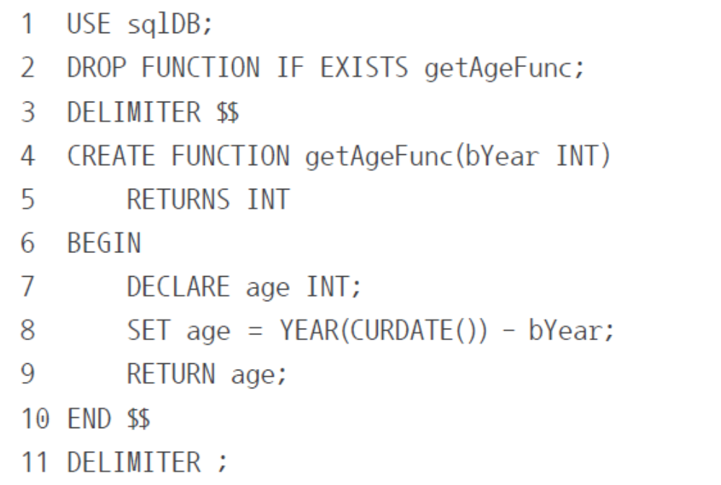
10.2 스토어드 함수
10.2.2 스토어드 함수 실습
  스토어드 함수 사용 예제 (p.429)
    출생연도를 입력하면 나이가 출력되는 함수

Slide 13
10.2 스토어드 함수
10.2.2 스토어드 함수 실습
  스토어드 함수 사용 예제 (p.429)
    함수는 주로 테이블을 조회할 때 활용
    현재 저장된 스토어드 함수의 이름 및 내용 확인
      SHOW CREATE FUNCTION 문 사용
    삭제는 DROP문 사용

Slide 14
10.3 커서
10.3.1 커서의 개요
  커서란?
    테이블에서 여러 개 행을 쿼리한 후, 쿼리의 결과인 행 집합을 한 행씩 처리하기 위한 방식
    ‘파일 처리’ 프로그래밍의 경우 파일 오픈Open한 후 한 행씩 읽거나 썼던 것처럼 한 행씩 읽을 때마다 ‘파일 포인터’는 자동으로 다음 줄을 가리키게 됨
    커서도 이와 비슷한 동작

Slide 15
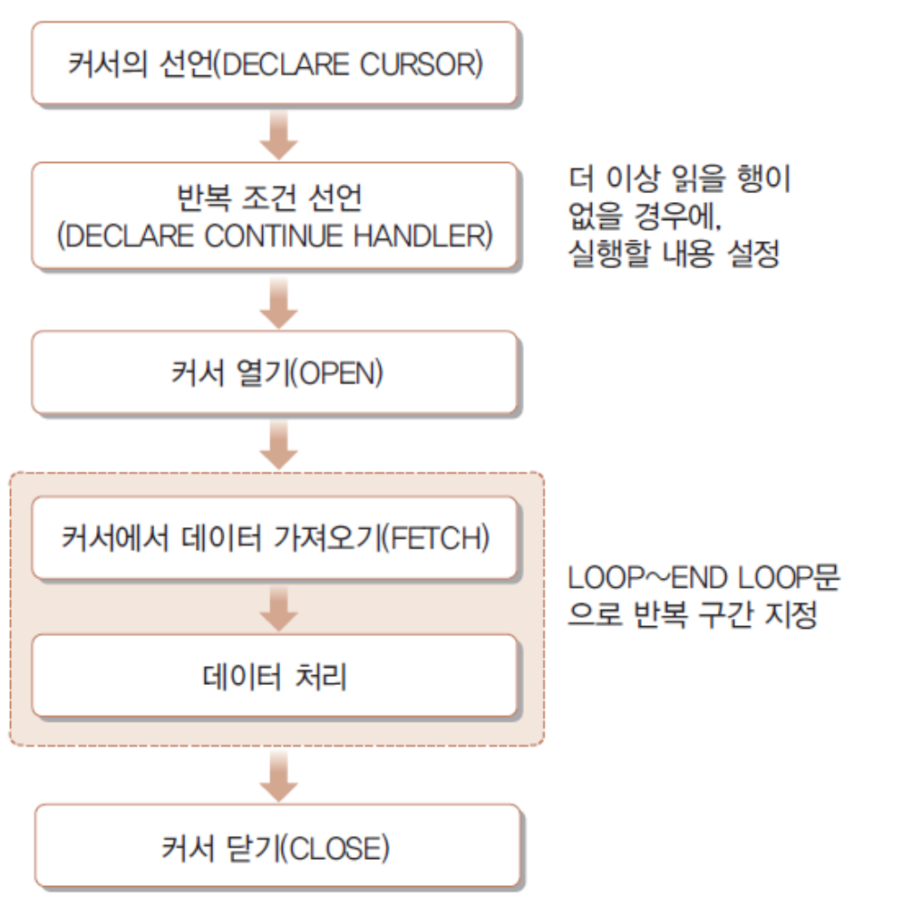
10.3 커서
10.3.2 커서의 처리 (작동) 순서

Slide 16
10.3 커서
10.3.2 커서의 처리 (작동) 순서
  커서 활용 실습 (p.432~435)
    평균을 구하는 AVG()내장 함수와 같은 기능 구현
      고객의 평균 키를 구하는 부분
      테이블의 끝까지 읽은 경우 Loop 종료
        종료 조건과 Loop 이후의 작업들 단계별 정리
      Ex) 홀수의 평균값 이나 5의 배수에 해당하는 값의 평균 같은 함수 활용 안 되는 평균은 커서 활용

Slide 17
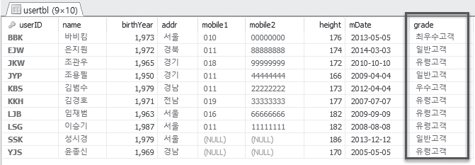
10.3 커서
10.3.2 커서의 처리 (작동) 순서
  커서 활용 실습 (p.432~435)
    고객 테이블에 고객 등급 열을 추가한 후 구매 총액에 따라 고객 등급 값 입력하는 스토어드 프로시저
      쿼리 결과 출력해 결과 확인

Slide 18
10.4 트리거
트리거(Trigger)란?
  트리거는 사전적 의미로 ‘방아쇠’
    방아쇠를 당기면 ‘자동’으로 총알이 나가듯이, 트리거는 테이블에 무슨 일이 일어나면 ‘자동’으로 실행
  테이블에 삽입, 수정, 삭제 등의 작업(이벤트)이 발생할 때 자동으로 작동되는 개체
  Ex) 누군가 A라는 테이블에 행을 고의 또는 실수로 삭제
    A테이블에서 행이 삭제되는 순간에 삭제된 행의 내용, 시간, 삭제한 사용자 등을 B테이블에 기록
    추후 문제 발생 시에는 B테이블의 내용 확인

Slide 19
10.4 트리거
10.4.1 트리거의 개요
  트리거는 제약 조건과 더불어 데이터 무결성을 위해 MariaDB에서 사용할 수 있는 또 다른 기능
  트리거는 테이블에 관련되어 DML문(Insert, Update, Delete 등)의 이벤트가 발생될 때 작동하는 데이터베이스 개체 중 하나
  트리거는 테이블에 부착(Attach)되는 프로그램 코드
    스토어드 프로시저와 비슷한 문법으로 내용 작성
  트리거가 부착된 테이블에 이벤트(입력, 수정, 삭제) 발생하면 자동으로 부착된 트리거 실행

Slide 20
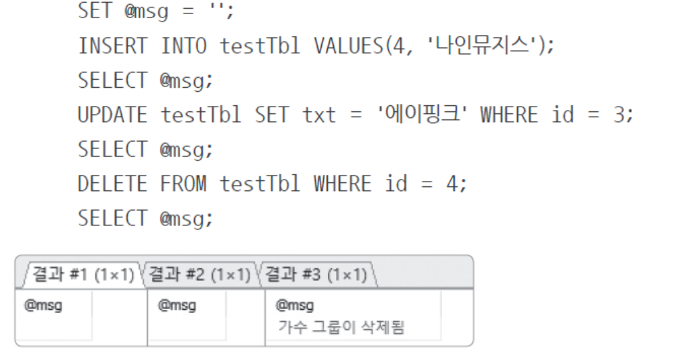
10.4 트리거
10.4.1 트리거의 개요
  트리거 작동 예제 (p.438)
    데이터 삭제 시에만 메시지 출력하도록

Slide 21
10.4 트리거
10.4.2 트리거의 종류
  AFTER 트리거
    테이블에 INSERT, UPDATE, DELETE 등의 작업이 일어났을 때 작동하는 트리거
    이름이 뜻하는 것처럼 해당 작업 후에(After) 작동
  BEFORE 트리거
    이벤트가 발생하기 전에 작동하는 트리거
    AFTER 트리거와 마찬가지로 INSERT, UPDATE, DELETE 세 가지 이벤트로 작동

Slide 22
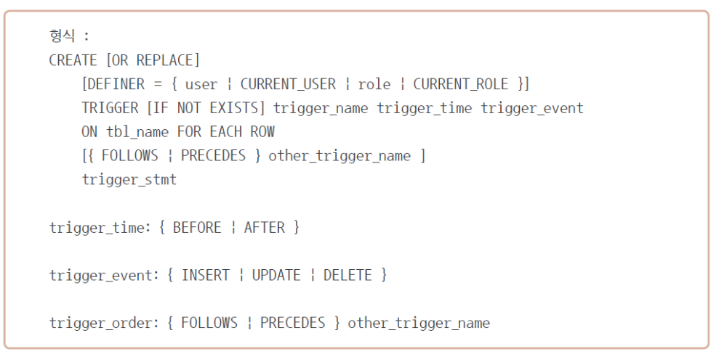
10.4 트리거
10.4.3 트리거의 사용
  트리거의 형식

Slide 23
10.4 트리거
10.4.3 트리거의 사용
  트리거의 형식
    trigger_time - BEFORE와 AFTER 지정
    trigger_event
      INSERT/UPDATE/DELETE 중에 하나 지정
    trigger_order
      테이블에 여러 개의 트리거가 부착되어 있을 때, 다른 트리거보다 먼저 또는 나중에 수행되는 것을 지정
    삭제 - DROP TRIGGER
    ALTER TRIGGER 문은 사용 불가

Slide 24
10.4 트리거
10.4.3 트리거의 사용
  AFTER 트리거의 사용
    회원 테이블에 update나 delete를 시도
    수정 또는 삭제된 데이터를 별도의 테이블에 보관
    변경된 일자와 변경한 사람을 기록
    데이터를 지우는 것 중 TRUNCATE TABLE은 트리거가 작동하지 않음
    SIGNAL SQLSTATE ‘45000’
      사용자에 의한 강제 오류 발생 함수
    P.440~444의 예제를 작동 단계별로 이해

Slide 25
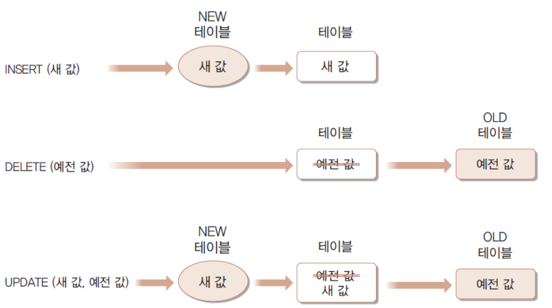
10.4 트리거
10.4.3 트리거의 사용
  트리거가 생성하는 임시 테이블
    INSERT, UPDATE, DELETE 작업이 수행되면 임시로 사용되는 시스템 테이블인 OLD, NEW

Slide 26
10.4 트리거
10.4.3 트리거의 사용
  BEFORE 트리거의 사용
    테이블에 변경이 가해지기 전에 작동
    BEFORE INSERT 트리거 부착
      입력될 데이터 값을 미리 확인해서 문제 있을 경우에 다른 값으로 변경
    P.445~446 의 출생연도 문제 트리거 예제 이해

Slide 27
10.4 트리거
10.4.3 기타 트리거에 관한 내용
  다중 트리거 (Multiple Triggers)
    하나의 테이블에 동일한 트리거가 여러 개 부착되어 있는 것
    Ex) AFTER INSERT 트리거가 한 개 테이블에 2개 이상 부착

Slide 28
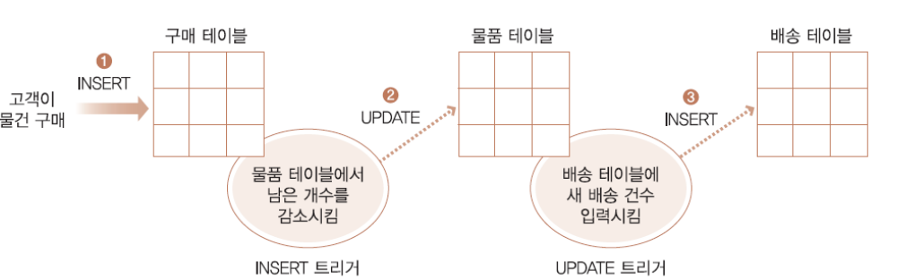
10.4 트리거
10.4.3 기타 트리거에 관한 내용
  중첩 트리거 (Nested Triggers)
    트리거가 또 다른 트리거를 작동하는 것
      이 경우 마지막 트리거가 실패하면 모두 ROLLBACK (효율 떨어짐)

Slide 29
10.4 트리거
10.4.3 기타 트리거에 관한 내용
  트리거의 작동 순서
    ‘FOLLOWS 트리거이름’
      지정한 트리거 다음에 현재 트리거가 작동
    ‘PRECEDES 트리거이름’
      지정한 트리거가 작동하기 이전에 현재 트리거가 작동
    중첩 트리거 예제 (p. 448~451)
      순서와 단계별 작업을 이해

